Slide 1
Реферат на тему :Автобиография Леонард Эйлер.
Подготовил реферат:Запорожец Георгий. Группа 2Г31

Slide 2
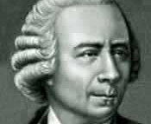
Леонард Эйлер:4 апреля 1707 г. – 7 сентября 1783 г.

Slide 3
1.Родился в Базеле (Швейцария) 15 апреля 1707
2. Осенью 1720 тринадцатилетний Эйлер поступил в Базельский университет
3. Покинул Базель весной 1727 и после семинедельного путешествия прибыл в Петербург
4. в 1731 стал академиком получив кафедру теоретической и экспериментальной физики
5.В 1733 получил кафедру высшей математики
6. В 1741 г. он принял предложение прусского короля Фридриха II и переехал в Берлин.
7. В 1749 г. он выпустил двухтомный труд, впервые излагающий вопросы навигации в математической форме

Slide 4
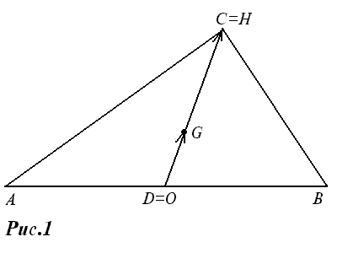
Научные труды Леонарда Эйлера.
1.Прямая Эйлера-прямая,которой принадлежит ортоцентр (точка пересечения высот) центроид ( точка пересечения медиан) и центр описанной окружности треугольника.

Slide 5
Теорема Эйлера о Многогранниках
В любом выпуклом многограннике сумма числа границ и числа вершин больше числа ребер на 2

Slide 6
Пусть В - число вершин выпуклого многогранника, Р - число его ребер и Г - число граней. Тогда верно равенство
В +Г - Р= 2
Число х = В +Г - Р называется эйлеровой характеристикой многогранника. Согласно теореме Эйлера, для выпуклого многогранника эта характеристика равна 2. То, что эйлеровая характеристика равна 2 для многих многогранников, видно из следующей таблицы:
В
Г
Р
Х
Многогранник
4
4
6
2
Тетраэдр
8
6
12
2
Куб
n-угольная
пирамида
n+1
n+1
2n
2
n-угольная
призма
2n
n+2
3n
2

Slide 7
1 способ доказательства теоремы Эйлера
Имеется много доказательств теоремы Эйлера. В одной из них используется формула для суммы углов многоугольника. Рассмотрим это доказательство. Возьмем снаружи многогранника точку О вблизи от какой-либо грани F и спроектируем остальные грани на F из центра О . Их проекции образуют разбиение грани F на многоугольники. Подсчитаем двумя способами сумму α углов всех полученных многоугольников и самой грани F. Сумма угов n-угольника равна π(n - 2). Сложим эти числа для всех граней (включая грань F). Сумма членов вида πn равна общему числу сторон всех граней, т.е. 2Р- ведь каждое из Р рёбер принадлежит двум граням. А так как у нас всего Г слагаемых, α = π(2Р - 2Г). Теперь найдем сумму углов при каждой вершине разбиения и сложим эти суммы. Если вершина лежит внутри грани F, то сумма углов вокруг нее равна 2π. Таких вершин В-k, где k- число вершин самой грани F, а значит, их вклад равен 2π(В - k). Углы при вершинах F считаются в сумме дважды (как углы F и как углы многоугольников разбиения); их вклад равен 2π(k - 2). Таким образом, α = 2π(B - k) + 2π(k - 2) = 2π(B - 2). Приравнивая два результата и сокращения на 2π, получаем требуемое равенство Р - Г = В - 2
O
F

Slide 8
Это были представлены малая часть трудов Леонарда Эйлера.
Во многом его научные труды составляют не только математические ,но и в других отраслях наук как и физика, наиболее популярное издание-это небесная механика и др.
Общий объем сочинений Эйлера громаден. Свыше 800 его опубликованных научных работ составляют около 30 000 печатных страниц и складываются в основном из следующего: 600 статей в изданиях Петербургской Академии наук, 130 статей, опубликованных в Берлине, 30 статей в разных журналах Европы, 15 мемуаров, удостоенных премий и поощрений Парижской Академии наук, и 40 книг отдельных сочинений.

Slide 9
Все это составит 72 тома близкого к завершению Полного собрания трудов (Opera omnia) Эйлера, издаваемого в Швейцарии с 1911. Все работы печатаются здесь на том языке, на котором они были первоначально опубликованы (т.е. на латинском и французском языках, которые были в середине XVIII в. основными рабочими языками, соответственно, Петербургской и Берлинской академий). К этому добавится еще 10 томов его Научной переписки, к изданию которой приступили в 1975.

Slide 10
Спасибо за внимание

